Slide 1
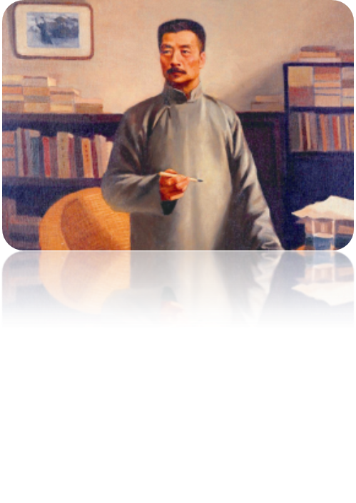
其实地上本没有路，走的人多了，也便成了路。
鲁迅

Slide 2
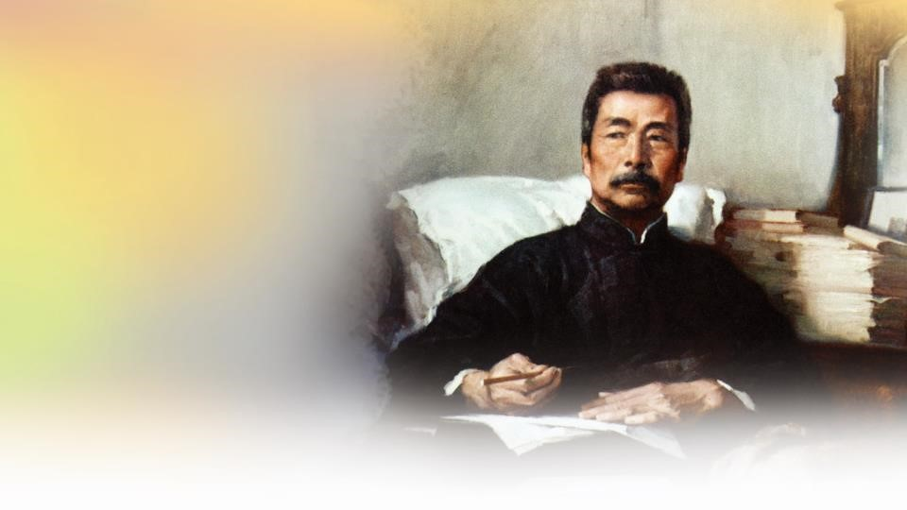

*
27 有的人
——纪念鲁迅有感

Slide 3

写作背景
1949年10月19日，是鲁迅先生逝世13周年纪念日。当时，全国各地人民第一次公开隆重地开展了各种纪念活动，现代著名诗人臧克家亲自参加了首都人民的纪念活动，瞻仰了鲁迅故居，“对着这遗迹，回忆鲁迅的一生，”心里感慨万分，便于11月1日写了这首诗。此诗自发表以来，一直受到读者喜爱，广为流传。

Slide 4
初读课文
听朗读，思考：你觉得朗读得怎么样？你从朗读中听出了什么？
听完朗读自由读课文，作者在诗中以鲜明的态度写出了哪两种人？找出文中的诗句。
找出诗人是怎样描述这两种人的。

Slide 5
朗读要求：
将每节诗的前两句连起来读。
将每节诗的后两句连起来读。
男女生分别交替朗读每节诗的前两句和后两句。

Slide 6
可以说说诗歌的思想内涵、诗歌的内容，可以品评诗歌的表现手法，也可以点评诗人的炼字艺术，还可以谈谈你认为难以理解的诗句等。

Slide 7
“有的人”分别指哪些人呢？联系所学和实际生活，说一说，两个“有的人”，分别指哪两类人呢？
前一种人指坏人，如：小偷、强盗、骗子。
后一种人指对社会有用的人，如：军人、警察、科学家。

Slide 8
反动派
活：鄙夷和轻蔑
死：痛恨和咒骂
有的人活着，
他已经死了；
有的人死了，
他还活着。
对比
像鲁迅先生一样为人民无私奉献的人
死：惋惜和怀念活：肯定和赞扬

Slide 9
骑马、骑手、骑术、骑兵。
跨坐，兼跨两边
骑在人民头上的
人民把他摔垮；
给人民作牛马的
人民永远记住他!
形象地表现了反动派的可耻而又必然的下场。
欺压人民
作威作福

Slide 10
前一种人指的是骑在人民头上作威作福的人，只是躯壳活着，虽生犹死，生命毫无价值。
有的人活着，
他已经死了；
有的人死了，
他还活着。
后一种人指的是一生为人民、甘愿做人民牛马的人，这种人虽生命不复存在了，但他们的思想、精神永驻人间。

Slide 11
揭露了反动派蛮横的形象和凶暴的本质。
刻画了反动派的、外强中干、自我吹嘘的丑态，对反动派进行了有力的讽刺。
有的人
骑在人民头上：“啊，我多伟大！”
有的人
俯下身子给人民当牛马。
刻画了鲁迅崇高而感人的形象。

Slide 12
情愿作野草，等着地下的火烧。
愿把自己的一切贡献给革命事业。

Slide 13
既写出了反动派恶贯满盈，又表现了人民的心愿和力量。
把名字刻入石头的
名字比尸首烂得更早；
只要春风吹到的地方
到处是青青的野草。
对鲁迅先生无比崇拜和爱戴的深厚感情量。
是作者对为人民奋斗一生的革命战士蓬勃生命力和不朽的精神的热烈歌颂。

Slide 14
有的人活着，
他已经死了；
有的人死了，
他还活着。
行尸走肉
唾弃、憎恨、踩踏
人民英雄
尊敬、拥戴、敬佩

Slide 15
这首诗的题目是《有的人》，在题目下面还有一个副标题，为什么？
副标题是为了补充说明这首诗歌是为了纪念鲁迅先生而作的。

Slide 16
根据对诗句的理解，选择对应的词语。
1.有的人活着，他已经死了。( )
2.有的人死了，他还活着。( )
3.他活着为了多数人更好地活。( )
Ａ.我为人人，鞠躬尽瘁。
Ｂ.虽生犹死，行尸走肉。
Ｃ.虽死犹生，永垂不朽。
B
C
A

Slide 17
作者这样对比来写有什么目的？
通过两种人的对比，更加鲜明地表达了作者对为了自己的私欲而践踏人民的人的憎恨之情，充分体现了诗人对像鲁迅一样为了人民的利益鞠躬尽瘁的人的敬佩之情。

Slide 18
拓展延伸
流芳百世的英雄人物：
文天祥、戚继光、岳飞、孙中山
遗臭万年的奸臣：
赵高、秦桧、和珅

Slide 19
富贵不能淫，贫贱不能移，威武不能屈。
——孟子
人固有一死，或重于泰山，或轻于鸿毛。
——司马迁
先天下之忧而忧，后天下之乐而乐。
——范仲淹
捧着一颗心来，不带半根草去。
——陶行知

Slide 20
课后作业
请联系生活感受，仿照本诗的对比手法，写一写你对人生的看法或是读了本诗后的感想。
写完后与同桌交流，互相评议。

Slide 21
板书设计
有的人
虽生犹死
骑在人民头上
人民只会唾弃他
虽死犹生
给人民当牛马
人民永远记住他

